Slide 1
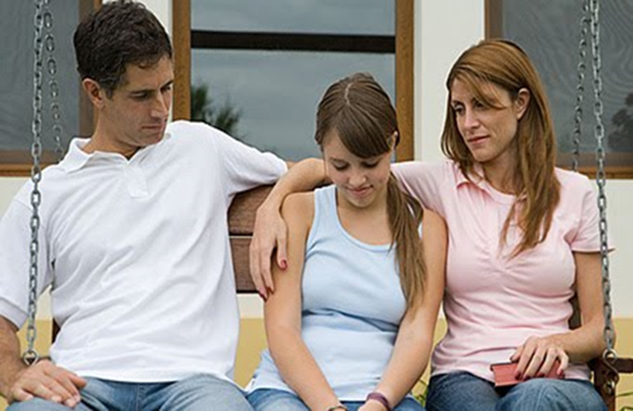
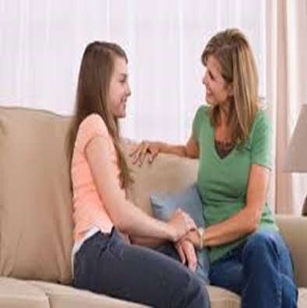
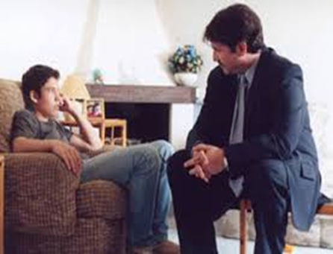
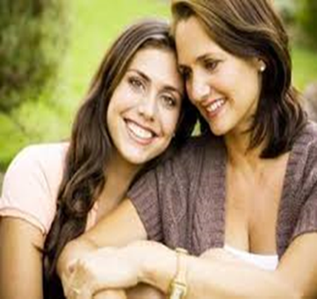

PADRES EMPODERADOS EDUCANDO Y ESTABLECIENDO LÍMITES DESDE EL AMOR
COLEGIO CHAMPAGNAT
Escuela de Padres 8°,9°,10°,11°
Ibagué, Julio 10 de 2.025
Gladys G. de Bothe
gdebothe@gmail.com

Slide 2
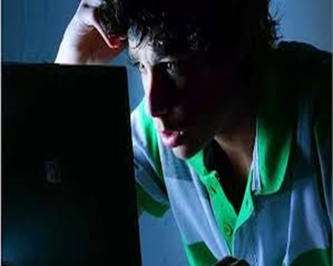
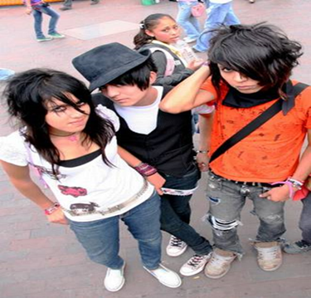

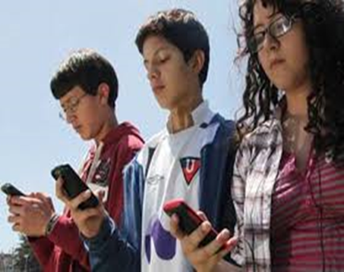
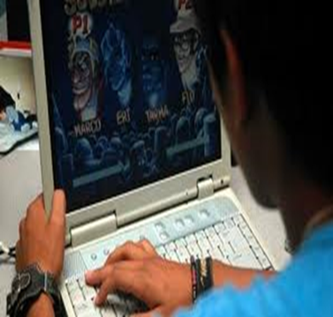


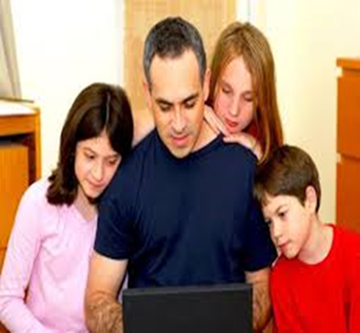
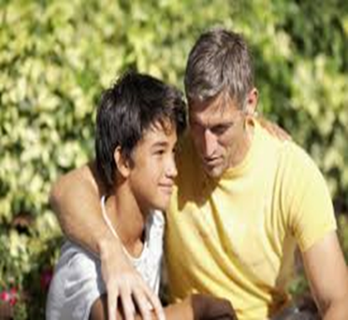
CÓMO FORMAR HIJOS CON VALORES EN UN MUNDO EN CRISIS

Slide 3
“Nuestra juventud actual ama el lujo. Tiene malos modales, disgusto por la autoridad e irrespeto hacia los viejos. Los niños y adolescentes de ahora son déspotas. Ellos contradicen a sus padres, se atragantan de comida y tiranizan a sus maestros”

Slide 4
SÓCRATES
(Siglo V Antes de Cristo)

Slide 5
No tenemos el control sobre las vicisitudes del mundo ni la presión social que social que los muchachos reciben, pero si podemos modelar y moldear conductas para formar hijos con solidez moral y calidad humana estableciendo límites y educando con amor.

Slide 6
EN LA FAMILIA SE APRENDEN LOS VALORES POR ESO DEBEMOS SER UN EJEMPLO VIVIENTE DE LOS VALORES QUE DECIMOS POSEER
¿COMO INSTAURARLOS ?

Slide 7

LA PALABRA CONVENCE…. EL EJEMPLO ARRASTRA

Slide 8

Los VALORES HUMANOS aprendidos en el núcleo familiar y vivenciados en los espacios académico, laboral, familiar y social posibilitan un mejor vivir.
Respeto, Tolerancia, Humildad, lealtad,
Honestidad, compromiso, responsabilidad,
Equidad, aceptación, solidaridad, bondad,
Gratitud, generosidad, justicia,Empatía
perseverancia….

Slide 9

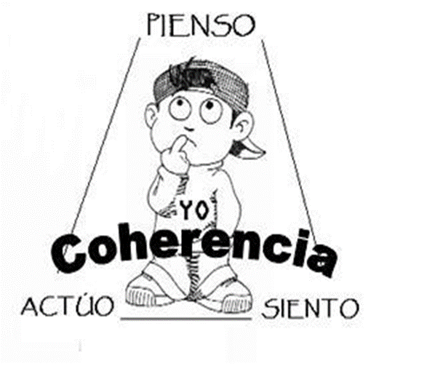
Los Valores están relacionados con las grandes convicciones humanas de lo que es bueno, de lo que es mejor y de lo que es óptimo; tienen la facultad de propiciar alegría, satisfacción y felicidad a quienes los poseen y son fundamentales en las relaciones humanas.
DEBEMOS SER COHERENTES CON LOS VALORES QUE PROMULGAMOS FRENTE A LOS QUE VIVENCIAMOS

Slide 10
LA COMUNICACIÓN ASERTIVA ES UNA EXCELENTE HERRAMIENTA Y TODOS PODEMOS HACER USO DE ELLA
La persona que se comunica asertivamente, expresa en forma clara lo que piensa, siente o necesita, teniendo en cuenta los derechos, sentimientos y valores de sus interlocutores.
Para esto, al comunicarse da a conocer y hacer valer sus opiniones, derechos, sentimientos y necesidades, respetando las de las demás personas.
ES PODER DECIR TODO… PERO BIEN

Slide 11

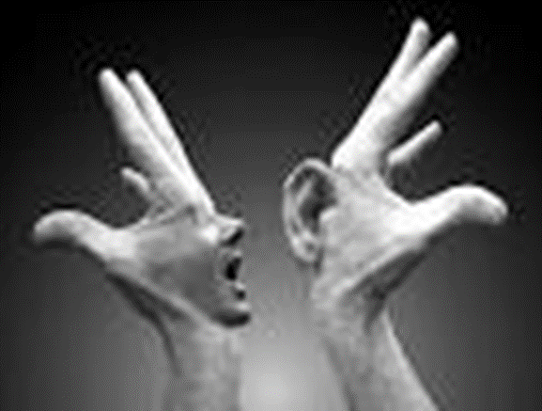
La comunicación asertiva se fundamenta en el derecho inalienable de todo ser humano a expresarse, a afirmar su ser y a establecer límites en las relaciones con las demás personas. Implica saber ESCUCHAR al interlocutor. Así se aumentan las posibilidades de que las relaciones interpersonales se lesionen menos y sea más sencillo abordar los conflictos.

Slide 12

Ser asertivo permite gozar de grandes ventajas como saber decir que no cuando sea necesario y aceptar las críticas de los otros sin que por ello se deteriore la autoestima.
No se debe ser PASIVO ni AGRESIVO sino ASERTIVO . Decir los que como padres sentimos y pensamos… Pero decirlo con un CÓMO adecuado.

Slide 13
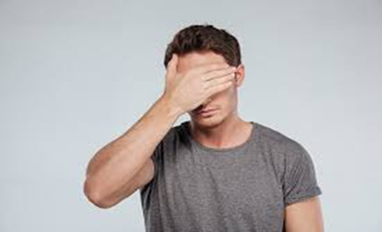


NUNCA PASIVO, NUNCA AGRESIVO, SIEMPRE ASERTIVO

Slide 14
COMO PADRES DEBEMOS APRENDER A CONFRONTAR
En Privado
En tono bajo, pausado, sin ironías ni amenazas
Utilizando “Lenguaje Yo”
Sin esperar respuesta

Slide 15
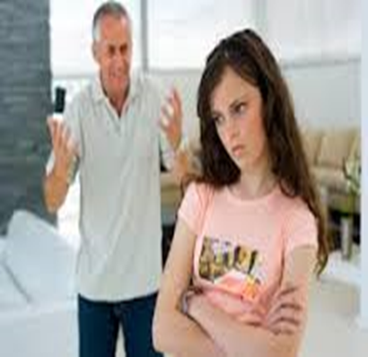
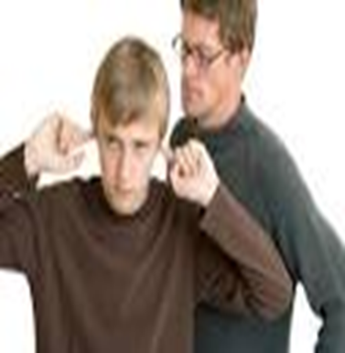
CADA UNO ES DUEÑO DE LO QUE PIENSA, SIENTE Y HACE PERO A VECES ACTUAMOS POR IMPULSO Y NO NOS AUTOCONTROLAMOS

Slide 16
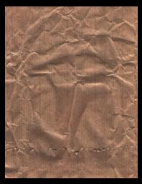
Papel Arrugado

Slide 17
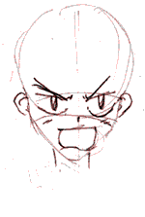
Mi carácter impulsivo, me hacía reventar en cólera a la menor provocación.
La mayor parte de las veces, después de uno de estos incidentes, me sentía avergonzado y me esforzaba por consolar a quien había dañado.

Slide 18

Un día un psicólogo,quien me vió dando excusas después de una explosión de ira, me entregó un papel liso.
Y entonces me dijo:
Estrujalo

Slide 19

Asombrado, obedecí e hice una bola con él papel.

Slide 20
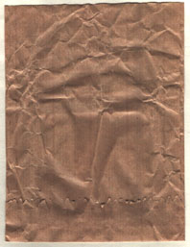
Luego me dijo:
Ahora déjalo como estaba antes.
Por supuesto que no pude dejarlo como estaba.
Por más que traté, el papel quedó lleno de arrugas.

Slide 21
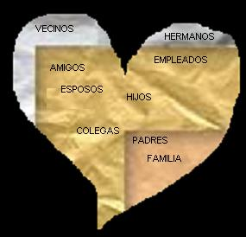
Por impulso no nos controlamos y sin pensar arrojamos palabras llenas de odio y rencor, y luego, cuando pensamos en ello, nos arrepentimos.
Pero no podemos dar marcha atrás, no podemos borrar lo que quedó grabado. Y lo mas triste es que dejamos “arrugas” en muchos corazones.

Slide 22

Entonces el psicólogo dijo:
“El corazón de las personas es como ese papel.
La impresión que dejas en ese corazón que lastimaste, será tan difícil de borrar como esas arrugas en el papel. ”
Aunque intentemos enmendar el error, ya estará “marcado”.

Slide 23
Desde hoy,
sé más compresivo y más paciente.
Cuando sientas ganas de estallar recuerda
El papel arrugado.

Slide 24
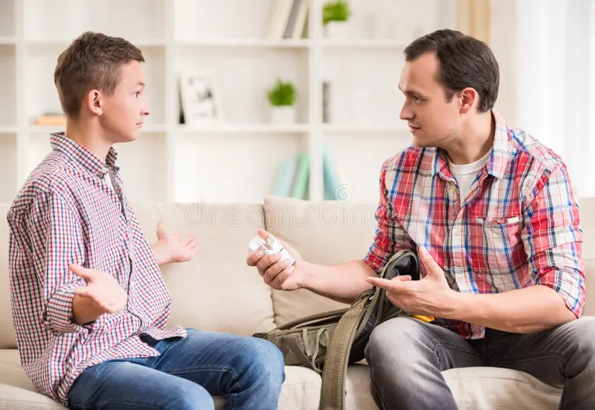
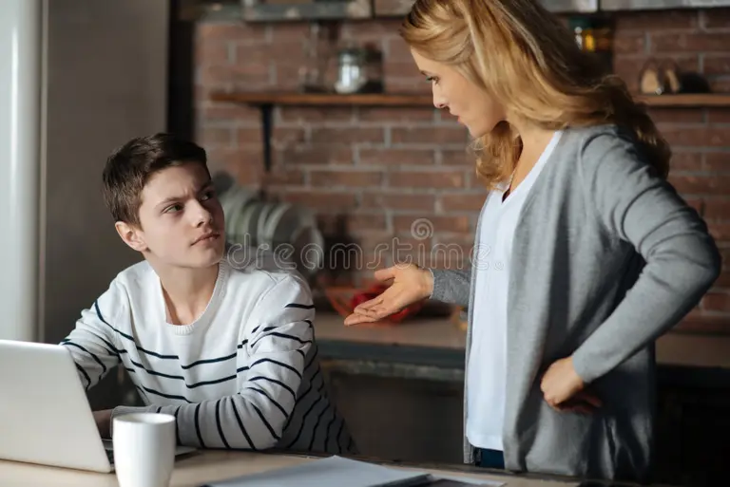
LA AUTORIDAD ES LA INFLUENCIA QUE SE EJERCE POR MEDIO DEL EJEMPLO DE CAPACIDADES Y CUALIDADES
¿Tuvimos miedo a los padres y tenemos miedo a los hijos ?
¿Proceso de democratización Vrs. Anarquía?
LOS PADRES SOMOS LOS ANFITRIONES.

Slide 25
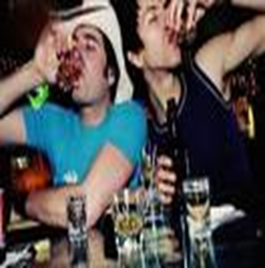
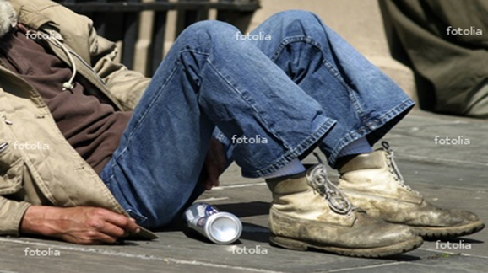
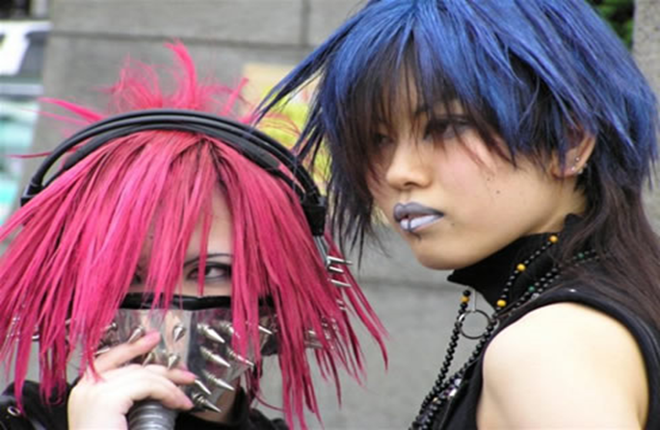
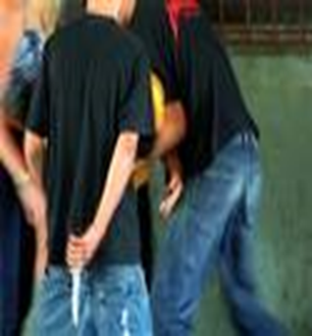
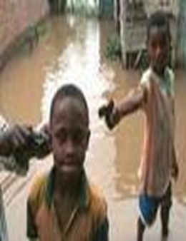
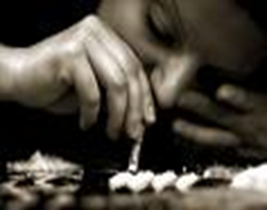
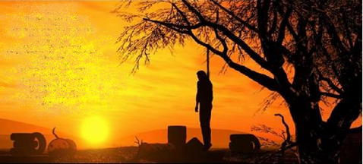
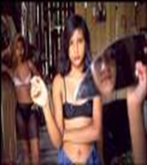
GRAN PARTE DE LOS PROBLEMAS QUE NOS AQUEJAN TIENEN SU ORIGEN EN EL NÚCLEO FAMILIAR POR ESE MOTIVO NECESITAMOS FORTALECER NUESTRO ROL DE PADRES

Slide 26


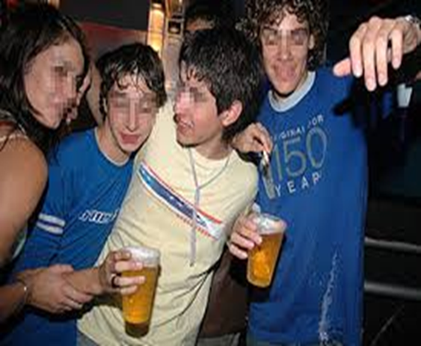

LOS HIJOS NECESITAN LIMITES CLAROS Y CONSECUENCIAS COHERENTES CON LAS FALTAS (No premios y castigos)

Slide 27

NECESITAN LA AUTORIDAD QUE CARACTERIZA A LOS BUENOS PADRES
Firme
Coherente
Consistente
Sin permisividad
Sin agresividad
Es importante saber decir NO, mostrarles los peligros y enseñarles a protegerse CON UN “CÓMO” ADECUADO

Slide 28


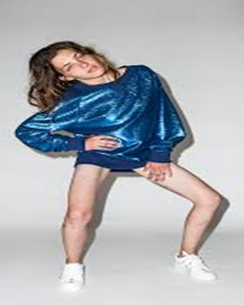

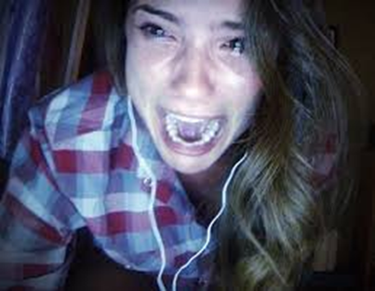
EL MUNDO VIRTUAL DE LOS HIJOS (Riesgos en contenidos, contactos y conductas de los dispositivos electrónicos)
Peligros de las redes sociales
Grooming, vamping, sexting
Cyberbullying
Relaciones afectivas sanas

Slide 29
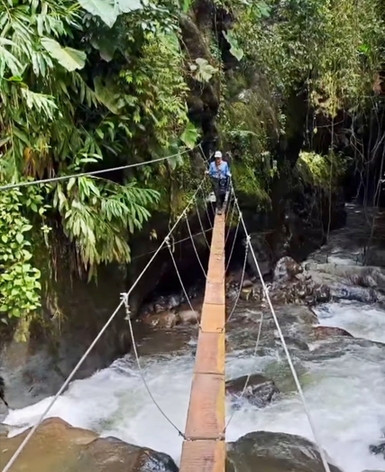
EL ENTORNO ESTA LLENO DE AMENAZAS
La adolescencia es el puente que atraviesan los hijos entre la niñez y la edad adulta, y los padres somos como las barandas que lo delimitan sin interponerse en su camino. Hay que soltarlos para que comiencen su recorrido, pero permanecer firmes y a su lado para evitar que caigan al abismo

Slide 30

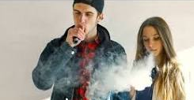


VALORES ECLIPSADOS
ENTORNO EROTIZADO
USO INADECUADO DE INTERNET
PRESIÓN GRUPAL

Slide 31

NECESITAN TENER UN ESTILO DE VIDA SANO PARA LOGRAR LAS METAS QUE DESEAN

Slide 32





VALORARSE
RESPETARSE Y RESPETAR
APRENDER A PONER LÍMITES

Slide 33


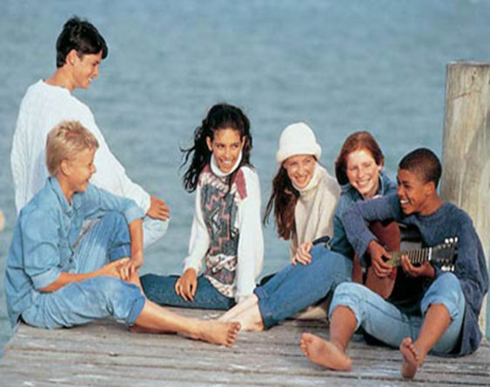
EXPRESAR ADECUADAMENTE EL AFECTO

Slide 34

SIEMPRE RECORDANDO QUE SU CUERPO ES UN TEMPLO SAGRADO

Slide 35
JAMÁS OLVIDAR
1. Ser modelos de autoridad congruentes y coherentes.
2. Comunicación abierta, clara y permanente.
3. Manifestación del afecto
4. Unidad de mando entre padre y madre
5. Promoción explicita de valores
2. Comunicación abierta, clara y permanente

Slide 36

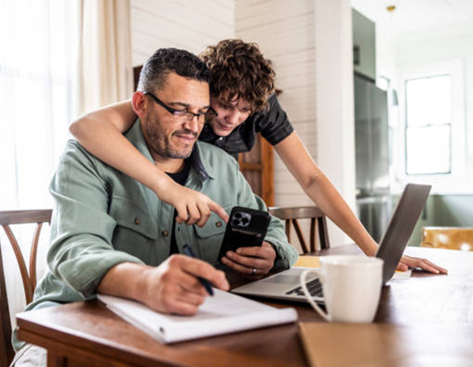


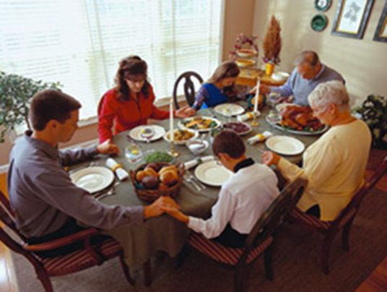

EL AMOR ES UN REQUERIMIENTO ESTRUCTURAL QUE NO DEBE VERSE COMO UN LUJO, EL SER HUMANO SABE AMAR Y RESPETAR CUANDO HA SIDO AMADO Y RESPETADO EN EL HOGAR

Slide 37

FINALMENTE SE COSECHARÁ LO SEMBRADO

Slide 38


¿Qué me llevo de esta reunión?
¿Qué voy a empezar a hacer de ahora en adelante?

